Slide 1
Architecture Client/Serveur
Ce cours est la propriété de la société CentralWeb.
Il peut être utilisé et diffusé librement à des fins
non commerciales uniquement.
CentralWeb 11, Rue de Vanves - 92100 BOULOGNE-BILLANCOURT
Tel : +33 01.46.10.36.36 Fax: +33 01.49.10.00.29
info@centralweb.fr / www.centralweb.fr

Slide 2
Plan
INTRODUCTION
LE MODELE
LE MIDDLEWARE
LA CONCEPTION
LES SOCKETS
  l’abstraction
  les primitives
  la structure d’adressage
  les serveurs multi-protocoles
  les serveus multi-services
LES RPC
LE MODELE RPC
PROCEDURES DISTANTES
PROCEDURES LOCALES
LES APPORTS DE SUN
LE PROGRAMME DISTANT
XDR
LES MESSAGES RPC
RPCGEN

Slide 3
Introduction
L’architecture Client/Serveur est l’aboutissement d’un ensemble d’évolutions technologiques survenues dans les dix dernières années:
  capacités mémoires,
  performances des processeurs et des réseaux,
  évolutions des logiciels : interfaces graphiques, multimédia, des interfaces de communications.
L’intérêt du modèle = les fonctionnalités nouvelles de l’informatique distribuée:
  applications peer to peer en opposition aux systèmes monolithiques M/E.
  aspect économique: applications client/serveur avec les ordinateurs personnels,
  ==> puissance locale disponible.
  ==> « downsizing » ou « rightsizing » (stations ou PC serveurs de données) dont les prix d’achat et de maintenance sont très bas.
adapté à l’organisation des sociétés modernes
  ==> structurées en entités de moindre taille ( filialisations, B.U , etc.)
  ==> nouveaux besoins de communication (applications distribuées).

Slide 4
Introduction (suite)
Architecture d’abord utilisée dans les systèmes «Time Sharing»
S’étend de plus en plus vers tous les domaines d’activités :
  gestion de base de données,
  les systèmes transactionnels,
  les systèmes de messagerie, Web, Intranet,
  les systèmes de partage des données,
  le calcul scientifique
  etc.
Les freins
  difficulté de concevoir des applications distribuées,
  manque de cohérence entre les applications clientes et serveurs,
  manque d’outils d’administration des serveurs au niveau des services et des réseaux.
  réticences des responsables pour des raisons de sécurité, de dispersion des données jugées sensibles,
  incompatibilité avec les systèmes existants.

Slide 5
Le Modèle
Repose sur une communication d’égal à égal entre les applications.
Communication réalisée par dialogue entre processus deux à deux.
Un processus est le client, l’autre le serveur;
les processus ne sont pas identiques mais forment plutôt un système coopératif.
Le résultat de cette coopération se traduit par un échange de données, le client réceptionne les résultats finaux délivrés par le serveur.
Le client initie l’échange,
le serveur est à l’écoute d’une requête cliente éventuelle.
Client
Serveur
Application
Dialogue
Service
Le service rendu = traitement effectué par le serveur,
modèle client/serveur ==> répartition des services plutôt que l’application elle-même.

Slide 6
Le modèle (suite)
Un service réparti est typiquement un service nécessitant beaucoup de ressources machine (CPU, mémoire résidente, mémoire secondaire, etc)
==> le service est exécuté sur une machine spécialisée appelée serveur.
Le modèle client/serveur constitue un système coopératif sans distinction à priori entre les différents membres du réseau, ==> chacun des membres :
  peut être indifféremment client et/ou serveur,
  demander un service auprès d’un autre membre,
  réaliser un service donné pour un ou plusieurs autres membres du réseau.

Slide 7
Le Middleware
Complément de services du réseau permettant la réalisation du dialogue client/serveur :
  prend en compte les requêtes de l’application cliente,
  les transmet de manière transparente à travers le réseau jusqu’au serveur,
  prend en compte les données résultat du serveur vers l’application.
Application
Serveur
Middleware
Réseau
L’objectif essentiel du middleware est d’offrir aux applications une interface unifiée permettant l’accès à l’ensemble des services disponibles sur le réseau: l’ API
API du middleware = ciment entre les protocoles du réseau et les applications.

Slide 8
Le middleware (suite)
Couche dite FAP (Format and Protocols) se superpose aux couches constitutives du réseau:
réalise la synchronisation du dialogue entre client et serveur,
définit le format des données échangés,
fait le lien avec la couche transport.
Selon le modèle OSI, la couche FAP s’identifie aux couches session et présentation
Application
Api
Présentation
FAP
Session
FAP
Transport
Ex: TCP
Réseau
Ex: IP
Liaison
Ex: Ethernet
Physique
Ex 10Base5

Slide 9
La Conception
But : structurer les applications en clients et serveurs.
Une application informatique est représentée selon un modèle en trois couches:
  la couche présentation (interface Homme/Machine):
  gestion de l’affichage (exemple Windows, X-windows, etc.),
  logique de l’affichage, partie intrinsèque de l’applicatif qui transmet à la gestion de l’affichage, les éléments de présentation.
  la couche traitements qui constitue la fonctionnalité intrinsèque de l’application :
  la logique des traitements : l’ossature algorithmique de l’application,
  la gestion des traitements déclenchés par la logique de traitements qui réalise la manipulation des données de l’applicatif (ex: procédures SQL).

Slide 10
La Conception (suite)
  la couche données qui assure la gestion des données applicatives:
  la logique des données constituant les règles régissant les objets de la base de données,
  la gestion des données (consultation et mise à jour des enregistrements). Un système de type SGBDR, habituellement, est responsable de cette tâche.
Le découpage permet de structurer une application en mode client/serveur; exemple:
le module de gestion des données peut être hébergé par un serveur distant,
le module de gestion de l’affichage peut également être géré par un serveur distant (un Terminal X par exemple).

Slide 11
La conception (suite)
Le mode de communication
mode non-connecté, l’arrivée des données + ordonnancement + non duplication ne sont pas garantis par le protocole; ==> à gérer par l’application.
l’approche non-connecté implique généralement une connexion synchrone;
Client
Réseau
Serveur
message d’appel
programme
prise en compte de
la requête
Réveil du serveur
réception du résultat
Exécution requête
message réponse
poursuite du traitement

Slide 12
La conception (suite)
le mode connecté implique une diminution des performances par rapport au mode non connecté: ceci est une contrainte pour certaines applications.
le mode connecté permet une implémentation asynchrone des échanges, plus complexe mais plus performantes que le mode non-connecté.

Slide 13
La conception (connexion)
Client
Réseau
Serveur
message de connexion
prise en compte de
la connexion
demande de
connexion
Création d’un contexte
Execution des
requêtes et
gestion de la
synchronisation
Emission de requêts
Reception de résultats
Synchronistation
Emission de requêts
Reception de résultats
Synchronistation
message de deconnexion
prise en compte de
la deconnexion
demande de
deconnexion
Libération du contexte

Slide 14
La conception : architecture cliente
Une application cliente est moins complexe que son homologue serveur car:
  la plupart des applications clientes ne gèrent pas d’intéractions avec plusieurs serveurs,
  la plupart des applications clientes sont traitées comme un processus conventionnel; au contraire, un serveur nécessite des accès privilégiés de connexion au middleware.
  la plupart des applications clientes ne nécessitent pas de protection supplémentaires, le système d’exploitation assurant les protections élémentaires suffisantes.

Slide 15
Conception : architecture serveur
Processus serveur:
  Offre une connexion sur le réseau,
  Entre indéfiniment dans un processus d’attente de requêtes clientes,
  Lorsqu’une requête arrive, le serveur déclenche les processus associés à cette requête, puis émet la ou les réponses vers le client.
  Problème : gérer plusieurs client simultanément.
  Les types de serveurs
    serveurs itératifs: ne gérent qu’un seul client à la fois
    serveurs paralléles : fonctionnent « en mode concurrent ».

Slide 16
Conception : architecture serveur
les serveurs itératifs en mode non-connecté:
  offrent une interface de communication sur le réseau en mode non-connecté,
  indéfiniment : réceptionnent une requête client, formulent une réponse, et renvoient le message réponse vers le client selon le protocole applicatif défini.
les serveurs itératifs en mode connecté:
  offrent une connexion sur le réseau en mode connecté,
  (*) réceptionnent une connexion client,
  offrent une nouvelle connexion sur le réseau,
  répétitivement : réceptionnent une requête pour cette connexion, formulent une réponse, et renvoient le message réponse vers le client,
  lorsque le traitement pour ce client est terminé -->(*).

Slide 17
Conception : architecture serveur
les serveurs paralèlles en mode non-connecté:
  offrent une interface de communication en mode non-connecté,
  répétitivement : réceptionnent la requête client; offrent une nouvelle interface de communication sur le réseau, et créent un processus secondaire (PR. S.) chargé de traiter la requête courante.
  (PR. S.) : formule une réponse à la requête client, et renvoient le message,
  (PR. S.) : lorsque le traitement est terminé, libére la communication, Exit.

Slide 18
Conception : architecture serveur
les serveurs concurrents en mode connecté:
  offrent une connexion sur le réseau en mode connecté,
  répétitivement : réceptionnent une connexion client, offrent une nouvelle connexion sur le réseau, créent un PR. S. chargé de traiter la connexion courante.
  (PR. S.) : répétitivement : réceptionne une requête pour cette connexion, formule une réponse, et renvoit le message réponse vers le client selon le protocole applicatif défini,
  (PR. S.) : lorsque le traitement est terminé (propre au protocole applicatif), libère la connexion, Exit.

Slide 19
Conception : architecture serveur
Quel type de serveur utiliser ?
serveurs itératifs en mode non-connecté : services qui nécessitent très peu de traitement par requête (pas de concurrence). Exemple: serveur TIME
serveurs itératifs en mode connecté : services qui nécessitent très peu de traitement par requête mais requièrent un transport fiable de type TCP. Peu utilisé.
serveurs concurrents en mode non-connecté : pas utilisé sauf si :
  temps de création d’un processus extrêmement faible (dépend du système d’exploitation hôte) par rapport au temps de traitement d’une requête,
  les requêtes nécessitent des accès périphériques importants (dans ce cas, la solution itérative est, en effet, inacceptable).

Slide 20
Conception : architecture serveur
serveurs concurrents en mode connecté : offre un transport fiable et est capable de gérer plusieurs requêtes de différents clients simultanément; implémentation:
  multi instanciation de processus avec un processus primaire et des processus secondaires traitant les connexions clientes,
  avec un seul processus gérant les multiples connexions par l’intermédiaire de requêtes asynchrones et primitive d’attente d’évènements multiples.

Slide 21
Les sockets
Les sockets : interface client/serveur utilisée à l’origine dans le monde UNIX et TCP/IP.
Etendue aujourd’hui du micro (Cf Winsock) au Mainframe.
fournit les primitives pour le support des communications reposant sur toute suite de protocoles; les protocoles TCP/IP sont à l’origine des développements.
Les applicativions cliente et serveur ne voient les couches de communication qu’à travers l’API socket (abstraction):

Slide 22
Les sockets
Protocole Applicatif
Application cliente
Application : serveur
API Socket
API Socket
UDP
TCP
UDP
TCP
IP
IP
Physique
Physique

Slide 23
Sockets : l’abstraction
comme un descripteur de fichier dans le système UNIX,
associe un descripteur à un socket;
le concepteur d’application utilise ce descripteur pour référencer la communication client/serveur sous-jacente.
une structure de données «socket» est créée à l’ ouverture de socket;
Family:
table de
descripteur
de fichiers
Service:
Local IP:
Remote IP:
Local Port:
Remote Port:
Table de descripteurs
de processus
Structure Socket
La primitive socket permet l’ouverture de cette socket; initialement, après l’appel
à cette fonction, la structure de données associée au socket est principalement
vide, les appels à d’autres primitives de l’interface socket renseigneront ces champs vides.

Slide 24
Les Sockets : primitives
Elles permettent d’établir un lien de communication en mode connecté ou non-connecté sur un réseau,
Structurent une application
  soit en mode client ,
  soit en mode serveur,
Permettent d’échanger des données entre ces applications.
La primitive socket:
  point d’encrage qui permet à l’application d’obtenir un lien de communication vers la suite de protocole qui servira d’échange,
  définit le mode de communication utilisé (connecté ou non-connecté).
La primitive bind: permet de spécifier le point de terminaison local (essentiellement le port TCP/UDP dans l’environnement TCP/IP).
la primitive connect:
  permet à un client d’établir une communication active avec un serveur,
  le point de terminaison distant (adresse IP + port TCP/UDP dans l’environnement TCP/IP) est spécifié lors de cet appel.

Slide 25
Les Sockets : primitives
la primitive listen :
  permet à un serveur d’entrer dans un mode d’écoute de communication ,
  dés lors le serveur est « connectable » par un client,
  le processus est bloqué jusqu’à l’arrivée d’une communication entrante.
la primitive accept :
  permet à un serveur de recevoir la communication entrante (client),
  crée un nouveau socket et retourne le descripteur associé à l’application.
  le serveur utilise ce descripteur pour gérer la communication entrante
  le serveur utilise le descripteur de socket précédent pour traiter la prochaine communication à venir.
les primitives read et write:
  Lorsque la communication est établie, client et serveur échangent des données afin d’obtenir (client) et transmettre (serveur) le service désiré.
  En mode connecté, clients et serveurs utilisent read et write; en mode non-connecté, ils utilisent les primitives recvfrom et sendto.
la primitive close : termine la connexion et libère le socket associé.

Slide 26
Les Sockets : Mode connecté
SERVEUR
MODE CONNECTE
CLIENT
socket
En mode connecté il y a établissement
(listen,connect, accept) puis libération (close)
d’une connexion entre le cleint et le serveur.
bind
listen
socket
connexion
accept
connect
requête
read
write
réponse
write
read
close
close

Slide 27
Les Sockets : Mode non connecté
SERVEUR
MODE NON CONNECTE
CLIENT
socket
socket
bind
requête
sendto
recvfrom
sendto
réponse
close

Slide 28
Socket : Mode non connecté
En mode non-connecté:
le client n’établit pas de connexion avec le serveur mais émet un datagramme (sendto) vers le serveur.
Le serveur n’accepte pas de connexion, mais attend un datagramme d’un client par recvfrom qui transmet le datagramme à l’application ainsi que l’adresse client.
Les sockets en mode non-connecté peuvent utiliser la primitive connect pour associer un socket à une destination précise. ==> send peut être utilisée à la place de la sendto,
De même, si l’adresse de l’émetteur d’un datagramme n’intéresse pas un processus la primitive recv peut être utilisée à la place de la primitive recvfrom.

Slide 29
Socket : exemple de serveur itératif
int sockfd, newsockfd ;
if ( ( sockfd = socket (.....)) < 0 ) err_sys(«erreur de socket«) ;
if ( bind ( sockfd, ....) < 0 ) err_sys («erreur de bind»)
if ( listen ( sockfd , 5) < 0 ) ; err_sys (« erreur de listen» ) ;
for ( ; ; ) {
newsockfd = accept ( sockfd, .....) ;
if ( newsockfd < 0)
err_sys( «erreur de accept») ;
execute_la_demande( newsockfd ) ;
close ( newsockfd ) ;
}

Slide 30
Socket : exemple de serveur parallèle
int sockfd, newsockfd ;
if ( ( sockfd = socket (.....)) < 0 ) err_sys(«erreur de socket«) ;
if ( bind ( sockfd, ....) < 0 ) err_sys («erreur de bind»)
if ( listen ( sockfd , 5) < 0 ) ; err_sys (« erreur de listen» ) ;
for ( ; ; ) {
newsockfd = accept ( sockfd, .....) ;
if ( newsockfd < 0) err_sys( «erreur de accept») ;
if ( fork() == 0 ) {
close ( sockfd ) ;
execute_la_demande( newsockfd ) ;
exit (1) ;
}
close ( newsockfd ) ;
}

Slide 31
Sockets : gestion de noms
Les primitives gethostname et sethostname
  Dans le monde UNIX, la primitive gethostname permet aux processus utilisateurs d’accéder au nom de la machine locale.
  D’autre part, la primitive sethostname permet à des processus privilégiés de définir le nom de la machine locale.
La primitive getpeername
  Cette primitive est utilisée afin de connaître le point de terminaison du distant.
  Habituellement, un client connaît le point de terminaison (couple port/adresse IP) puisqu’il se connecte à ce serveur distant; cependant, un serveur qui utilise la primitive accept pour obtenir une connexion, a la possibilité d’interroger le socket afin de déterminer l’adresse du distant.
La primitive getsockname
  Cette primitive rend le nom associé au socket qui est spécifié en paramètre.

Slide 32
Sockets : gestion de noms
Lorsque ces fonctions sont exécutées sur des machines ayant accès à un serveur de noms de domaines, elles fonctionnent elles-mêmes en mode client/serveur en émettant une requête vers le serveur de nom de domaines et attendent la réponse.
Lorsqu’elles sont utilisées sur des machines qui n’ont pas accès à un serveur de noms, elles obtiennent les informations à partir d’une base de données ( simple fichier) locale.
gethostbyname spécifie un nom de domaine et retourne un pointeur vers une structure hostent qui contient les informations propres à ce nom de domaine.
gethostbyaddr permet d’obtenir les mêmes informations à partir de l’adresse spécifiée.
getnetbyname spécifie un nom de réseau et retourne une structure netent renseignant les caractéristiques du réseau.
getnetbyaddr spécifie une adresse réseau et renseigne la structure netent

Slide 33
Sockets : fonctions de service
Les fonctions getprotobyname et getprotobynumber
  Dans la base de données des protocoles disponibles sur la machine, chaque protocole a un nom officiel, des alias officiels et un numéro de protocole officiel.
  La fonction getprotobyname permet d’obtenir des informations sur un protocole donné en spécifiant son nom; renseigne la structure protoent.
  La fonction getprotobynumber permet d’obtenir les mêmes informations en spécifiant le numéro de protocole.
La fonction getservbyname
  Certains numéros de ports sont réservés pour les services s’exécutant au-dessus des protocoles TCP et UDP.
  getservbyname retourne les informations relatives à un service donné en spécifiant le numéro du port et le protocole utilisé; renseigne la structure servent.

Slide 34
Sockets : Byte ordering
TCP/IP spécifie une représentation normalisée pour les entiers utilisés dans les protocoles. Cette représentation, appelée network byte order, représente les entiers avec le MSB en premier.
Une application doit renseigner certaines informations du protocole et par conséquent, doit respecter le network informations byte order; Exemple le numéro de port.
Pour que les applications fonctionnent correctement, elles doivent translater la représentation des données de la machine locale vers le network byte order :
  htonl : host to network long : convertit une valeur sur 32 bits de la représentation machine vers la représentation réseau.
  htons : host to network short : convertit une valeur sur 16 bits de la représentation machine vers la représentation réseau.
  ntohl : network to host long : convertit une valeur sur 32 bits de la représentation réseau vers la représentation machine.
  ntohs : network to host short : convertit une valeur sur 16 bits de la représentation réseau vers la représentation machine.

Slide 35
Sockets : les options
Une application peut contrôler certains aspects du fonctionnement des sockets:
  configurer les valeurs des temporisations,
  l’allocation de la mémoire tampon,
  vérifier si le socket autorise la diffusion ou la gestion des données hors bande.
La primitive getsockopt
Permet à une application d’obtenir les informations relatives au socket. Le système d’exploitation exploite les structures de données internes relatives au socket et renseigne l’application appelante.

Slide 36
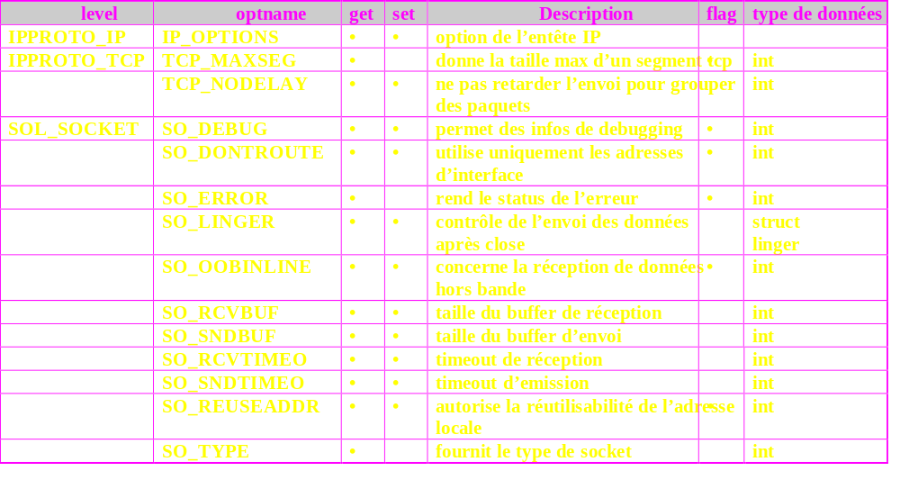
Sockets : les options

Slide 37
Sockets : serveur multi-protocoles
Certains serveurs offrent leurs services sur plusieurs protocoles simultanément afin de satisfaire les clients qui nécessitent des transports, soit en mode connecté, soit en mode non-connecté.
  Exemple : DAYTIME port 13sur UDP et sur TCP.
Les services réalisés sur l’une ou l’autre interface fonctionnent différemment :
  la version TCP utilise la connexion entrante du client pour déclencher la réponse (à une requête donc implicite): le client n’émet aucune requête.
  la version UDP de DAYTIME requiert une requête du client. Cette requête consiste en un datagramme arbitraire nécessité pour déclencher l’émission de la donnée côté serveur. Ce datagramme est ensuite rejeté par le serveur.
Dans de nombreux cas, un serveur fournit un service pour un protocole donné; par exemple, le service DAYTIME est réalisé par deux serveurs différents, l’un servant les requêtes TCP, l’autre les requêtes UDP.

Slide 38
Serveurs multi-protocoles
Avantage à utiliser des serveurs différents réside dans le contrôle des protocoles et des services qu’offrent un système (certains systèmes, par exemple, ferment tout accès à UDP pour des raisons de sécurité).
L’avantage à utiliser un serveur commun ou multi-protocoles :
  non duplication des ressources associées au service, (corps du serveur),
  cohérence dans la gestion des versions.
Fonctionnement
  Un seul processus utilisant des opérations d’entrée/sortie asynchrones de manière à gérer les communications à la fois en mode connecté et en mode non-connecté.
  Deux implémentations possibles : en mode itératif et en mode concurrent.

Slide 39
Serveurs multi-protocoles
En mode itératif
  le serveur ouvre un socket UDP et un socket TCP,
  Lorsqu’une requête TCP arrive, le serveur utilise accept provoquant la création d’un nouveau socket servant la communication avec le client,
  Lorsque la communication avec le client est terminée, le serveur ferme le troisième socket et réitère son attente sur les deux sockets initiales.
  Si une requête UDP arrive, le serveur reçoit et émet des messages avec le client (il n’y a pas d’accept); lorsque les échanges sont terminés, le serveur réitère son attente sur les deux sockets initiales
Le mode concurrent
  Création d’ un nouveau processus pour toute nouvelle connexion TCP et traitement de manière itérative des requêtes UDP.
  Automate gérant les événement asynchrones :optimisation maximale des ressources machines, puisque un seul processus traite toutes les variantes protocolaires des serveurs (TCP et UDP) et toutes les instances de services seront également traitées par le même processus.

Slide 40
Sockets : les serveurs multi-services
Problème lié à la multiplication des serveurs : le nombre de processus nécessaires et les ressources consommées qui sont associées.
La consolidation de plusieurs services en un seul serveur améliore le fonctionnement:
La forme la plus rationnelle de serveur multi-services consiste à déclencher des programmes différents selon la requête entrante : le fonctionnement d’un tel serveur en mode connecté est le suivant:
  le serveur ouvre un socket par service offert,
  le serveur attend une connexion entrante sur l’ensemble des sockets ouverts,
  lorsqu’une connexion arrive, le serveur crée un processus secondaire (fork sous système UNIX), qui prend en compte la connexion,
  le processus secondaire exécute (via exec sous système UNIX) un programme dédié réalisant le service demandé.

Slide 41
Sockets : serveurs multi-services
A
p
p
l
i
c
a
t
i
o
n
fork
processus
primaire
processus
secondaire
processus
secondaire
fork
exec
exec
code
dédié
code
dédié
O
S
sockets : un
par service
sockets : un par connexion

Slide 42
Sockets : Serveurs multi-services
AVANTAGES
le code réalisant les services n’est présent que lorsqu’il est nécessaire,
la maintenance se fait sur la base du service et non du serveur : l’administrateur peut gérer le serveur (modifie, archiver, ... ) par service au lieu de le gérer globalement.
Ce schéma est retenu en standard : le « super serveur » (inetd en BSD) consistant en un processus multi-services multi-protocoles offrant une interface de configuration (fichier systèmes) permettant à l’administrateur système d’ajouter de nouveaux services alors qu’aucun processus supplémentaire n’est nécessaire.

Slide 43
Les RPC
Remote Procedure Call (RPC) : technologie permettant l’exécution de procédures situées dans des environnements distants.
Un concepteur d’application distribuée peut procéder selon deux approches :
  conception orientée communication:
    définition du protocole d’application (format et syntaxe des messages) inter-opérant entre le client et le serveur,
    conception des composants serveur et client, en spécifiant comment ils réagissent aux messages entrants et génèrent les messages sortants.
  conception orientée application :
    construction d’une application conventionnelle, dans un environnement mono-machine,
    subdivision de l’application en plusieurs modules qui pourront s’exécuter sur différentes machines.

Slide 44
RPC : le modèle
Le modèle RPC utilise l’approche «conception orientée application» et permet l’exécution de procédure sur des sites distants.
L’appel de la procédure distante constitue la requête cliente, le retour de la procédure constitue la réponse serveur.
but : conserver le plus possible la sémantique associée à un appel de procédure conventionnel, alors qu’il est mis en oeuvre dans un environnement totalement différent.
Un appel de procédure obéit à fonctionnement synchrone: une instruction suivant un appel de procédure ne peut pas s’exécuter tant que la procédure appelée n’est pas terminée.

Slide 45
RPC : le modèle
Programme
principal
Procédure A
(serveur)
Procédure B
(serveur)
procA()
procB()
return
return
return
Machine 1
réseau
Machine 2
réseau
Machine 3

Slide 46
RPC : le modèle
Différences entre procédures distantes et procédures locales
les temps de délais dûs au réseau peuvent engendrer des temps d’exécution considérablement plus long,
Un appel de procédure distant ne peut contenir d’argument de type pointeur,
Les descripteurs d’entrée/sortie ne sont pas accessibles au procédures distantes, leur interdisant l’utilisation de périphériques locaux (exemple écriture de messages d’erreur impossible).

Slide 47
RPC : les apports de SUN
Sun Microsystems a développé une technologie RCP dite « Sun RPC » devenue aujourd’hui un standard de fait; NFS (Network File Sytem) repose sur les RPC.
Les Sun RPC définissent:
  le format des messages que l’appelant (client) émet pour déclencher la procédure distante sur un serveur,
  le format des arguments,
  le format des résultats.
Les protocoles UDP et TCP sont utilisés pour la communication et un protocole de présentation XDR assiste les RPC pour assurer le fonctionnement dans un environnement hétérogène.

Slide 48
RPC : le programme distant
Programme distant : unité s’exécutant sur une machine distante.
Un programme distant correspond à un serveur avec ses procédures et ses données propres.
procedure insert
procedure delete
procedure lookup
Données de la base
Chaque programme distant est identifié par un entier unique codé sur 32 bits utilisé par l’appelant.
Les procédures d’un programme distant sont identifiées séquentiellement par les entiers 1, 2, ..., N.

Slide 49
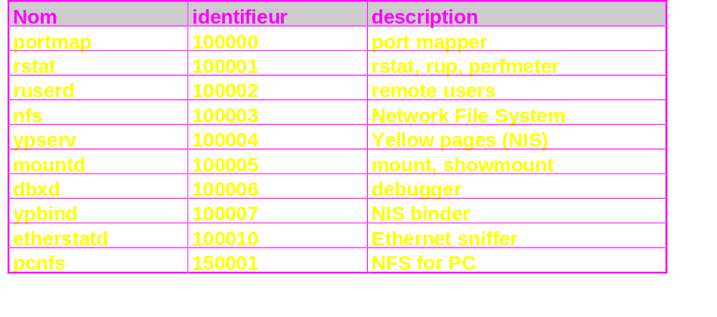
Une procédure distante est identifiée par le trio (prog, vers,proc)
  prog identifie le programme distant,
  vers la version du programme
  proc la procédure.
Groupe d’adresses pour programmes distants:

Slide 50
RPC : le programme distant
Mode de communication RPC : «émission au moins une fois»:
  si un appel de procédure distante s’exécutant sur UDP ne retourne pas, l’appelant ne peut pas savoir si la procédure a été exécutée ou si la réponse a été perdue.
  De plus rien ne garantit que la procédure n’a été exécutée plusieurs fois suite à des duplications de la requête.
La communication se fait en mode client/serveur: l’appelant spécifie l’adresse (IP, port) du serveur associé au programme distant.
Problème sous-jacent: biunivocité adresse de port/identifieurde programme distant impossible (l’identifieur = 32 bits; port TCP ou UDP = 16 bits).

Slide 51
RPC : le programme distant
Le problème de non biunivocité est résolu en allouant dynamiquement un numéro de port pour tout programme distant, et en le faisant connaître au client (appelant de RPC):
  chaque machine offrant des programmes RPC dispose d’un service d’association de port dynamique: le port mapper.
  Lorsqu’un programme RPC (serveur) démarre, il alloue dynamiquement un numéro de port local, puis contacte le port mapper de la machine sur laquelle il s’exécute, puis informe ce dernier de l’association (identifieur de programme RPC / numéro de port).
  Le port mapper maintient une base de données renseignant les associations.
  Lorsqu’un client désire contacter un programme RPC sur une machine M, il s’adresse au préalable au port mapper de M afin de connaître le port de communication associé.
  Le port mapper s’exécute toujours sur le port de communication 111;

Slide 52
RPC : port mapper
Programme
RPC serveur
le programme communique
Port Mapper
le trio (ident, RPC, port)
socket allouée au
programme RPC
socket du port
Mapper = 111

Slide 53
RPC : eXternal Data Representation
Le format général des messages RPC est de longueur variable, les champs des messages sont spécifiés dans le langage XDR (eXternal Data Representation).
XDR : représentation des données définie par SUN Microsystems;
  définit comment les données doivent être véhiculées sur un réseau.
  permet d’échanger des données entre machines ayant des représentations internes différentes.
Exemple : un entier de 32 bits ayant la valeur 260 sera représenté :
  0014 pour une machine de type « big endian » c’est à dire avec les MSB ayant les adresses basses et les LSB ayant les adresses hautes.
  4100 pour les machines « little endian ».

Slide 54
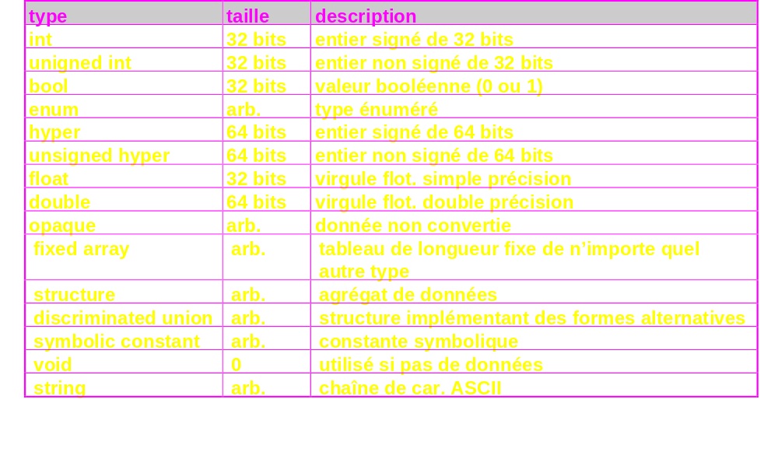
RPC : XDR

Slide 55
RPC : XDR
L’encodage des données selon le format XDR contient uniquement les données représentées mais aucune information à propos du type de la donnée (contrairement au langage ASN1).
Si une application utilise un entier de 32 bits, le résultat de l’encodage occupera exactement 32 bits et rien n’indiquera qu’il s’agit d’un type entier.
Cette forme d’encodage implique que clients et serveurs doivent s’entendre sur le format exact des données qu’ils échangent.
Une bibliothèque de fonction de conversion XDR permet aux concepteurs d’applications d’utiliser un logiciel standard sur tout type de machine.

Slide 56
RPC : XDR
Des fonctions de conversion XDR permettent aux concepteurs d’applications d’utiliser un logiciel standard sur tout type de machine.
XDR *xdrs; /* pointeur vers un buffer XDR */
char buf[BUFSIZE]; /* buffer pour recevoir les données encodées */
xdr_mem_create (xdr, buf, BUFSIZE, XDR_ENCODE);
/* maintenant un buffer stream est créé pour encoder les données
* chaque appel à une fonction d’encodage va placer le résultat
* à la fin du buffer stream; le pointeur sera mis à jour.
*/
int i;
...
i=260;
xdr_int(xdrs, &i); /* encode l’entier i est le pace en fin de buffer stream */
Le programme receveur décodera les données : xdr_mem_create ( ... , XDR_DECODE)

Slide 57
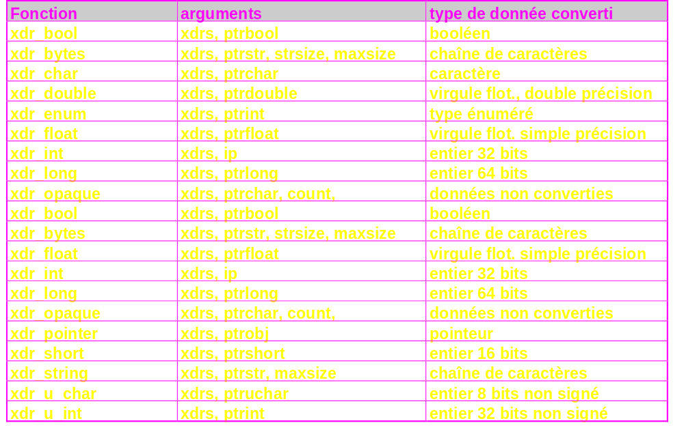
RPC : XDR

Slide 58
RPC : format des messages
Message ID
Message type
RPC Version number
REMOTE Program
REMOTE program version
REMOTE Procedure
Authentication
Procedure arguments
Le format est de longueur variable car le nombre d’arguments de la procédure appelée ne peut être déterminé à l’avance

Slide 59
RPC : rpcgen
Rpcgen est un outil de génération de logiciel produisant
  le talon client,
  un squelette de serveur,
  les procédures XDR pour les paramètres et les résultats,
  un fichier contenant les définitions communes.
SUN fournit une méthodologie complète assistée par:
  les routines de conversion XDR pour les types simples,
  les routines XDR qui formatent les types complexes (tableaux et structures) utilisés dans la définition de messages RPC,
  les fonctions run-time RPC qui permettent à un programme d’appeler une procédure distante, enregistrer un service auprès du port mapper , dispatcher une requête d’appel de procédure vers la procédure associée, à l’intérieur du programme distant; exemple de fonction run-time :

Slide 60
RPC : rpcgen
Exemple
callrpc (host, prog, progver, procnum, inproc, in, outproc, out);
  inproc est une procédure qui encode les arguments dans le message RPC,
  in spécifie l’adresse des arguments de la procédure distante.
  outproc est une procédure qui décode les résultats dans le message RPC,
  out spécifie l’adresse en mémoire où les résultats seront décodés.

Slide 61
RPC : rpcgen
La méthodologie consiste à développer l’application distribuée comme une application conventionnelle puis à définir les procédures qui seront exécutées à distance.
Ce découpage implique l’adjonction de code entre l’appel de procédure et la procédure distante:
côté client : le nouveau code doit:
  encoder les arguments,
  créer un message RPC CALL,
  émettre ce message vers le programme distant,
  attendre les résultats et décoder ces résultats selon la représentation interne de la machine locale.
côté serveur : le nouveau code doit:
  accepter une requête RPC,
  décoder les arguments selon la représentation de la machine locale,
  dispatcher le message vers la procédure adéquate,
  construire la réponse puis encoder celle-ci
  émettre le message correspondant vers le client.

Slide 62
RPC : rpcgen
Les procédures «stubs» remplacent les procédures conventionnelles:
  d’appel de procédure, côté client,
  de procédure appelée, côté serveur.
Proc A1
Proc A2
Dispatcher
client stub
pour B2
server stub
pour B1
server stub
pour B2
client stub
pour B2
Proc B1
Proc B2
La procédure « stub » est dénommée exactement comme la procédure d’appel originale ce qui permet de conserver le même source dans la version distribuée; dans l’exemple ci-dessus la procédure « stub » pour B2 est appelée B2, la procédure « stub » pour B1 est appelée B1.

Slide 63
RPC : rpcgen
Rpcgen génère automatiquement des portions de code nécessaires à l’implémentation d’une application distribuée.
Cet outil utilise en entrée un fichier de spécification écrit par le concepteur d’application et génère en sortie les fichiers en langage C correspondants; il génère :
  l’encodage des arguments,
  l’envoi de message RPC,
  le dispatching de procédure,
  le décodage des données,
  l’émission de réponse à un appel de procédure.
Lorsqu’il est combiné avec les sources applicatives plus quelques fichiers écrits par le développeur, rpcgen génère entièrement les programmes client et serveur.

Slide 64
RPC : rpcgen
Rpcgen sépare chaque procédure « stub » en deux parties :
  une entité commune à toutes les applications qui consiste à la mise en oeuvre de la communication client/serveur,
  une entité propre à chaque application, fournissant une interface avec celle-ci.
Cette séparation est justifiée par le fait que rpcgen utilise les conventions d’appel de procédure du « package communication », tandis qu’il autorise l’utilisateur à utiliser les conventions d’appel des procédures distantes.

Slide 65
RPC : rpcgen
Proc A
comm.
serveur
Interface
client
Interface
serveur
comm.
cliente
Proc B

Slide 66
RPC : rpcgen
Chaque procédure « stub » est constituée de deux procédures:
  côté client la procédure interface appelle la procédure de communication,
  côté serveur, la procédure de comm. appelle la procédure d’interface.
Si les procédures d’interface sont définies correctement les appels locaux et distants doivent être identiques.
Rpcgen produit quatre fichiers source dont les noms sont dérivés du nom de spécification en entrée. Si le fichier en entrée est Q.x, les fichiers générés sont:
  Q.h : déclarations des constantes et types utilisés dans le code généré pour le client et le serveur,
  Q_xdr.c : procédures XDR utilisés par le client et le serveur pour encoder/décoder les arguments,
  Q_clnt.c : procédure « stub » côté client,
  Q_svc.c : procédure « stub » côté serveur.

Slide 67
RPC : rpcgen
Client application
Client interface
Q.x
Q_clnt.c
compiler
Q.h
client
rpcgen
server
Q.xdr.c
compiler
Q.svc.c
remote procedures
Server interface

